Slide 1

Adatvédelem a statisztikában
Dr. Regős Eszter adatvédelmi tisztviselő
MTA Statisztikai Tudományos Albizottság ülése 2018. május

Slide 2
1. EU Általános Adatvédelmi Rendelet (GDPR)
2016/679 (EU) rendelet
Hatálybalépése: 2016. április 27.
Kötelező alkalmazása: 2018. május 25. minden tagállamban
Jogforrás természete: rendelet
95/46/EK adatvédelmi irányelvet váltja fel
Több évtizedes adatvédelmi jog folyománya
Viszonya az Info. Törvénnyel (2011. évi CXII. Tv.)
Célja: európai szinten az egységesítés
Új, részletes / elavult, terjedelmes

Slide 3
2. GDPR alkalmazása a hivatalos statisztikában
2016/679 EU rendelet (GDPR)
a személyes adatok statisztikai célú kezelése esetében is alkalmazni kell (P162)
nem vonatkozik a statisztikai célú adatkezelésre, ha az anonim (P26)
garanciák és eltérések (89. cikk)
Az információs önrendelkezési jogról és információszabadságról szóló 2011. évi CXII. törvény (Infotv.)
A hivatalos statisztikáról szóló 2016. évi CLV. törvény (Stt.)
GDPR
Stt.

Slide 4
3. Személyes adatok védelme vs. statisztikai adatok védelme
EU Alapjogi Charta 8. cikk (1)
Európai Unió működéséről szóló szerződés 16. cikk (1)
Személyes adat védelméhez való jog (Alaptörvény 6. cikk (2))
Mindenkinek joga van a személyes adatai védelméhez
Információs önrendelkezési jog
Statisztikai adatok bizalmas kezelésének elve (223/2009/EK, Európai Kódex 5. elve, Stt. 3. § (3) f))
Adatvédelem (Nemzeti Kódex 9. elve)
Egyedi adatok kizárólagos statisztikai célú felhasználása
Kivételi szintű hozzáférése
GDPR
Stt.

Slide 5
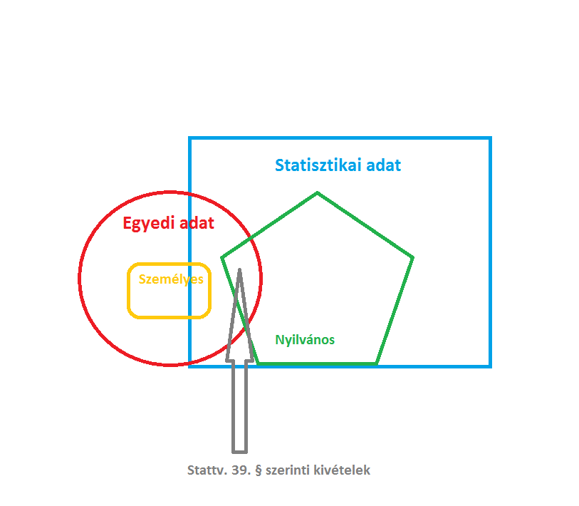
4. Hatály és fogalmak
Személyes adat: azonosított vagy azonosítható természetes személyre vonatkozó információ
Személyes adatok különleges kategóriái (faji, etnikai származás, politikai vélemény, vallási, világnézeti meggyőződés, szakszervezeti tagság, eü adatok, szexuális életre vonatkozó adatok)
Közérdekű adatokra nem terjed ki
Egyedi adat: statisztikai egység közvetlen vagy közvetett azonosítását lehetővé tevő adat, egyedi információt közöl
GDPR
Stt.

Slide 6
5. Jogalapok és adatforrások
Személyes adat kezelése jogszerű:
Érintett hozzájárulása
Szerződés teljesítése
Jogi kötelezettség teljesítése
Létfontosságú érdek
Közérdekű feladat végrehajtása
Jogos érdek
Adatgyűjtés:
Kötelező csak törvényi felhatalmazás
Különleges adat személy-azonosításra alkalmatlan módon
Adatátvétel:
Adminisztratív forrás KSH korlátozás nélkül, HSSZ tagok külön törvényi felhatalmazás
GDPR
Stt.

Slide 7
6. Alapelvek
Jogszerűség, tisztességes eljárás és átláthatóság
Célhoz kötöttség
Adattakarékosság
Pontosság
Korlátozott tárolhatóság
Integritás és bizalmas jelleg
Beépített, alapértelmezett adat-védelem, adatbiztonság
3. elv Felhasználó központúság, Stt. V. fejezet
9. elv Adatvédelem Stt. 3. § (3) f)
10. elv Relevancia
≠Pontosság, Stt. 27. §
Stt. 40. §, 30. § (4)
9. elv Adatvédelem, Stt. 39. §
GDPR
Stt.

Slide 8
7. Érintettek jogai
tájékoztatáshoz való jog (12-14. cikk)
hozzáférési jog (15. cikk)
helyesbítéshez való jog (16. cikk)
törléshez való jog (17. cikk)
adatkezelés korlátozásához való jog (18. cikk)
adathordozhatósághoz való jog (20. cikk)
tiltakozáshoz való jog (21. cikk)
adatvédelmi hatósághoz való fordulás joga
bírósági jogorvoslat
14, 17, 20 és 21. cikk
GDPR tér el statisztikai célú adatkezelés esetén
15, 16, 18. és 21 cikk
GDPR tagállami eltérést enged statisztikai célú adatkezelésnél
GDPR
Stt.

Slide 9
8. Vitaindító kérdések
Kell-e alkalmazni a GDPR-t a hivatalos statisztikai adatkezelésnél?
Mi a különbség a személyes adatok védelme és a statisztikai adatok bizalmas kezelése között?
Azonosítás vagy felfedés?
Mi a személyes adatok kezelésének jogalapja a hivatalos statisztikában?
Mikor szűnik meg a statisztikai cél?
Anonimizálás vagy álnevesítés?
Mi számít pontos adatnak egy statisztikában?
Nagyobb informatikai biztonságot igényelnek a személyes adatok, mint az egyedi adatok?
Hogyan érvényesülnek az érintettek jogai a hivatalos statisztikai adatkezelés során?
Jelent-e többlet kötelezettséget a hivatalos statisztikát előállító szervezetek számára a GDPR?

Slide 10
Kapcsolat
Dr. Regős Eszter KSH adatvédelmi tisztviselő
Elérhetőség: Eszter.Regos@ksh.hu

